Slide 1
Padlet

Slide 2
KAJ JE PADLET?
Digitalna oglasna deska, ki omogoča enostavno sodelovanje in deljenje idej v realnem času.
Omogoča sodelovalno delo, zbiranje informacij, mnenj in virov na enostaven in vizualen način.
Primeri uporabe:
Zbiranje/viharjenje idej
Deljenje idej pri raziskavah
Sodelovalni projekti

Slide 3
KAKO DELUJE?
Osnovni vmesnik: ustvarjanje table ali peskovnika
Dodajanje vsebin
Izbira možnosti postavitve

Slide 4
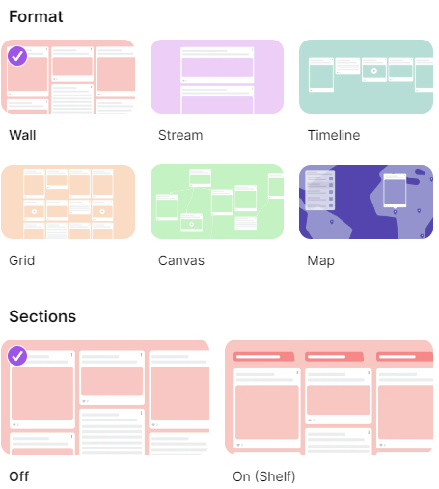
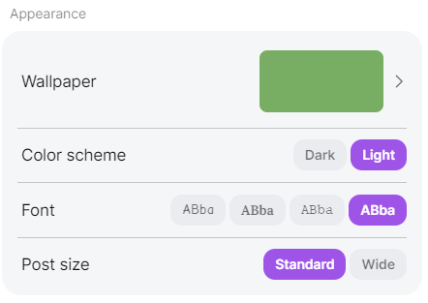
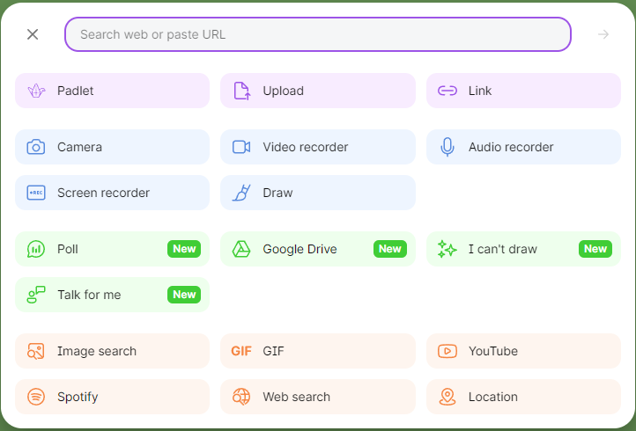
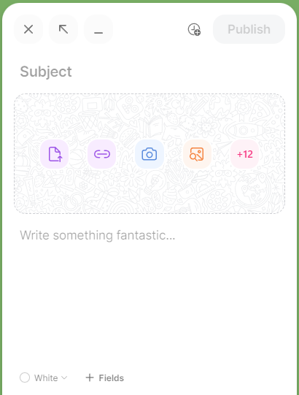
USTVARJANJE PRVE TABLE
Korak 1: Izbira postavitve mreže.
Korak 2: Prilagoditev izgleda (naslov, opis, ozadje).
Korak 3: Dodajanje prispevkov.

Slide 5
DELJENJE IN SODELOVANJE
Možnost povabila drugih k sodelovanju preko povezave.
Različne možnosti za deljenje:
Javno, omejen nabor ljudi.
Nastavitve zasebnosti – javno, skrito, zasebno.
Sodelovanje v realnem času.
Praktični nasvet: možnost moderiranja vsebin pred objavo.

Slide 6
UPORABA PADLETA V ZGODOVINOPISJU
Zbiranje zgodovinskih virov na enem mestu.
Sodelovalno načrtovanje raziskav.
Digitalna tabla za predavanja: udeleženci dodajajo komentarje, vprašanja in vire.
Skupno ustvarjanja časovnic zgodovinskih dogodkov z uporabo postavitve „Timeline“.

Slide 7
HVALA ZA POZORNOST

